Slide 2
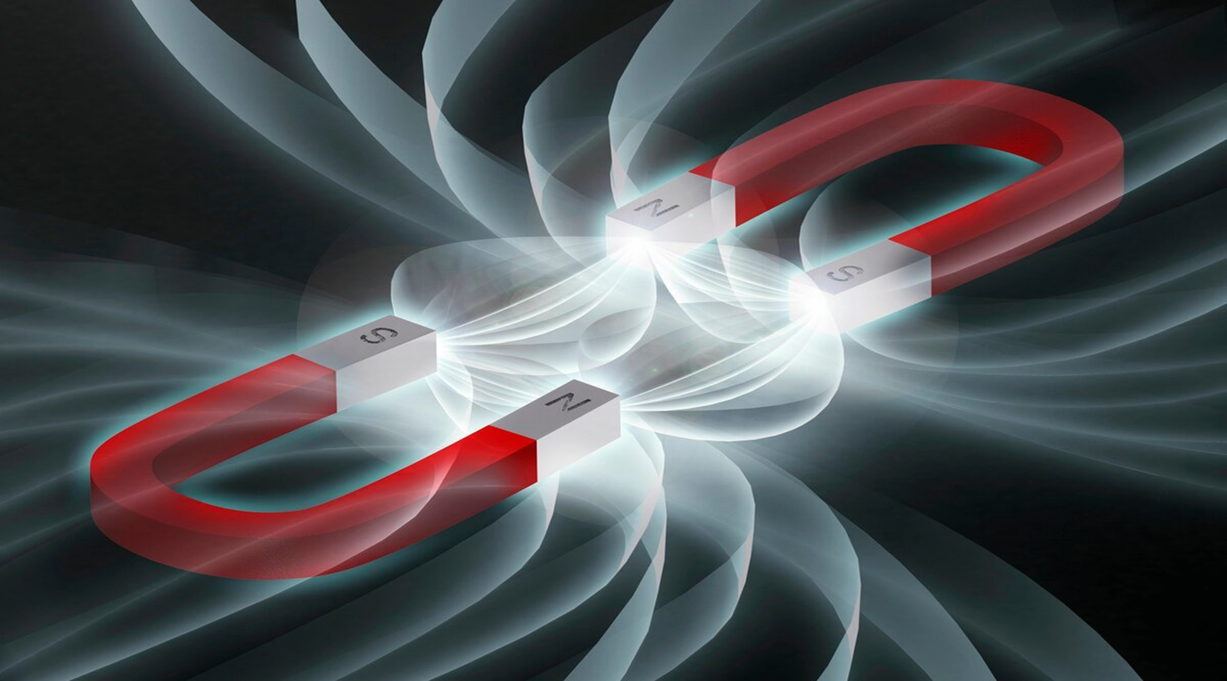
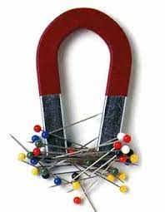
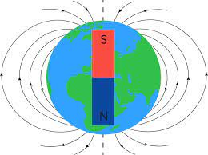
«Практическое исследование магнитного поля »
учитель физики
Карбовская Анна Александровна

Slide 3
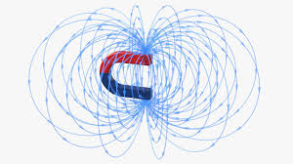
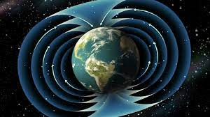
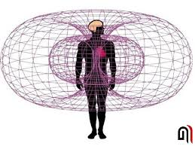
Магнитное поле можно назвать особым видом материи, посредством которого осуществляется взаимодействие между движущимися заряженными частицами или телами, обладающими магнитным моментом.

Slide 4
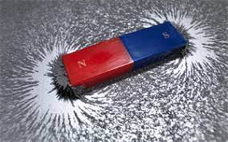
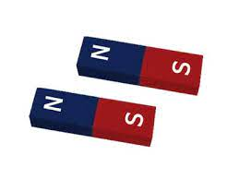
Представление знаний о магнитных полях
Предмет исследования -магнитное поле;
Объект исследования - силовая характеристика магнитного поля
Методы исследования - эксперимент, анализ и обобщение полученной информации.

Slide 5
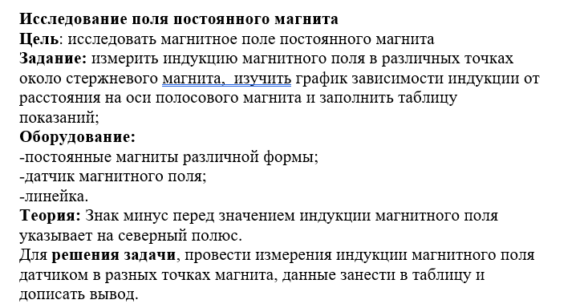
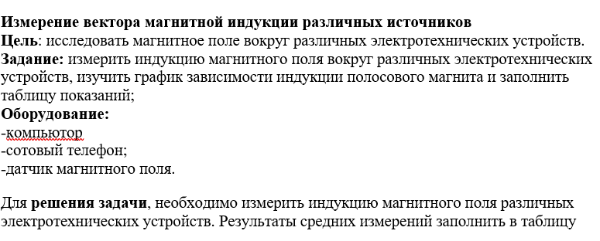
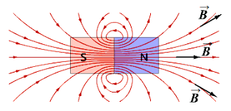
Чек-лист с заданием

Slide 6
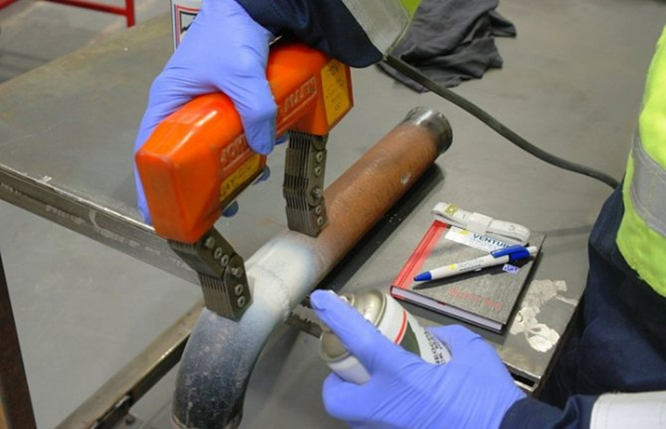
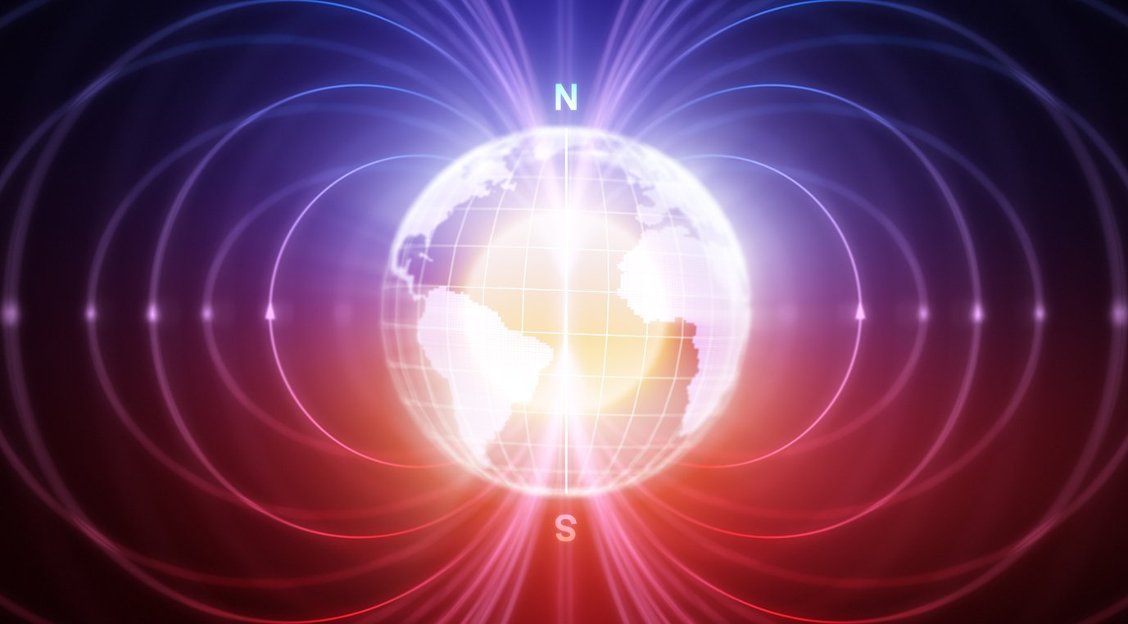
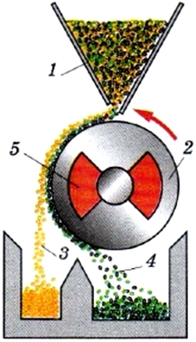
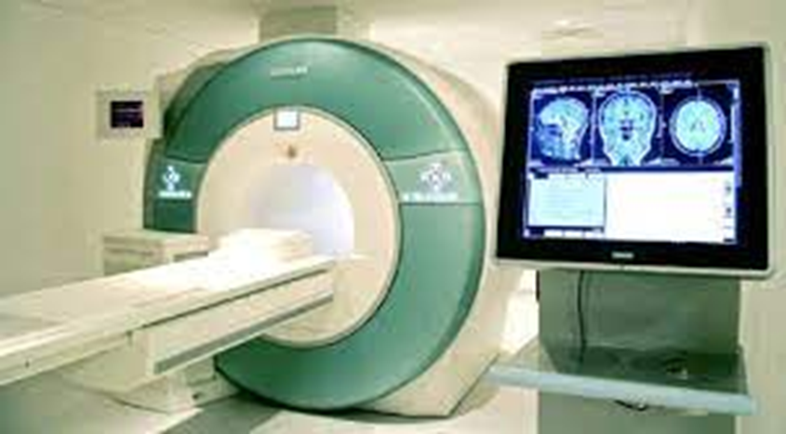
Магнит обретает
новую профессию
начинают владеть агрофизики и агрохимики
Являются принадлежностью семеноводов и овощеводов
помогают человеку получать электроэнергию
Магниты лечат
магниты поселились в наших квартирах
Магниты элемент неразрушающего контроля

